Slide 1




Strategi Pengembangan Ruang Kelas Berbasis Karakter
oleh kelompok 11

Slide 2

Anggota Kelompok:
1. M. Dicky Kurniawan 2053053031
2.Komang Cittan Larasati Suradnya 2053053005
3.Bella Cornelia 2053053018

Slide 3

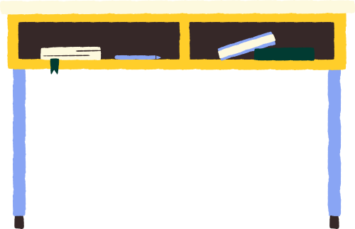
Pengembangan Ruang Kelas Berkarakter
Pengembangan karakter merupakan salah satu tujuan dari pendidikan nasional. Pasal 1 UU Sisdiknas tahun 2003 menyatakan bahwa di antara tujuan pendidikan nasional adalah mengembangkan potensi peserta didik untuk memiliki kecerdasan, kepribadian, dan akhlak mulia.
Unsur-Unsur Pengembang Ruang Kelas Berkarakter
Dalam pembentukan dan pengembangan sebuah ruang kelas yang berkarakter, dibutuhkan beberapa unsur yang mendukung terwujudnya hal tersebut. Beberapa unsur tersebut antara lain:
Pendidik
2. Peserta Didik
3. Proses di Dalam Kelas

Slide 4

\b. Kegiatan-Kegiatan Pembentuk Ruang Kelas Berkarakter
Dalam sebuah sekolah atau lembaga pendidikan, sangat perlu adanya ruang kelas berkarakter yang dikelola dengan baik.
B. Membangun Disiplin Kelas Berbasis Karakter
Disiplin merupakan tindakan yang menunjukkan perilaku tertib dan patuh pada peraturan. Menurut Kamus Besar Bahasa Indonesia, disiplin berarti ketaatan (kepatuhan) kepada peraturan (tata tertib). Kata disiplin memiliki makna diantaranya menghukum, melatih, dan mengembangkan kontrol diri anak.
Berikut ini adalah cara membangun disiplin kelas berbasis karakter yaitu:
Berbagi Agenda
2. Libatkan Peserta Didik dalam Membuat Aturan
3. Berbagi Rencana dengan Orang Tua
4. Gunakan Bahasa yang Baik
5. Membantu Anak Belajar dari Kesalahan
6. Membantu para Anak Membuat Rencana Perubahan Perilaku
7. Bahaslah Mengapa Perilaku Itu Salah
8. Berikanlah Tanggung Jawab Kepada Anak yang Sulit Diatur

Slide 5

C. Membangun Interaksi Kelas Berbasis Karakter
Seorang pendidik, saat melakukan pembelajaran akan cenderung mengelompokkan peserta didiknya dalam interaksi yang berbeda. Yang pertama, pendidik mengelompokkan mereka sebagai interaksi “golongan siswa berkemampuan tinggi” yang dianggap sebagai peserta didik yang cerdas, patuh, tertib, rajin, rapi, dan sebagainya. Yang kedua adalah interaksi “golongan siswa berkemampuan rendah”, mereka adalah yang dianggap sebagai yang mempunyai nilai rendah, sulit diatur, pemberontak, malas, dan sebagainya.
Untuk menciptakan interaksi antara peserta didik dengan pendidik dalam melakukan proses komunikasi yang harmonis sehingga tercapai suatu hasil yang diinginkan dapat dilakukan dengan cara contact-hours atau jam-jam bertemu antara pendidik dan peserta didik, dimana pendidik dapat menanyai dan mengungkapkan keadaan peserta didik dan sebaliknya peserta didik mengajukan persoalan dan hambatan-hambatan yang dihadapinya.

Slide 6

D. Membangun Kepedulian/Kerjasama Kelas Berbasis Karakter
Dalam suatu sekolah pasti diperlukan adanya kerjasama, baik itu kerjasama satu sekolah maupun lingkup dalam kelas. Kerjasama sangat dibutuhkan dalam berjalannya interaksi antara peserta didik dengan pendidik ataupun antara peserta didik dengan peserta didik. Jika semua peserta didik dapat bekerjasama dengan baik, maka akan tumbuh benih kepedulian antara mereka, disamping itu kepedulian akan membentuk karakter peserta didik yang lebih bersimpati dan tanggap dengan lingkungan sekitar.

Slide 7

Terima kasih!

